Slide 1
Hayvan Genetik Kaynaklarının Korunması
Doç. Dr. Seyrani KONCAGÜL
Dr. Öğr. Üyesi Ahmet UÇAR

Slide 2
Biyoçeşitlilik, bir bölgedeki genlerin, türlerin, ekosistemlerin ve ekolojik olayların oluşturduğu bir bütündür. Ekosistemdeki biyoçeşitlilik, dört ana bölümden oluşmaktadır:
1) Genetik çeşitlilik,
2) Tür çeşitliliği,
3) Ekosistem çeşitliliği,
4) Ekolojik olaylar (prosesler) çeşitliliği.

Slide 3
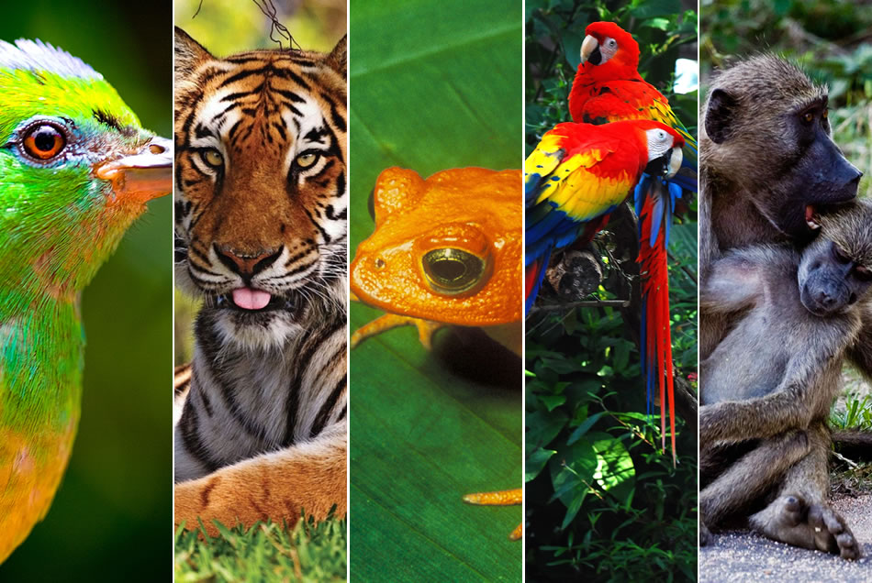

Slide 4
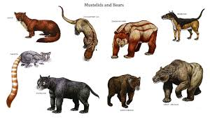
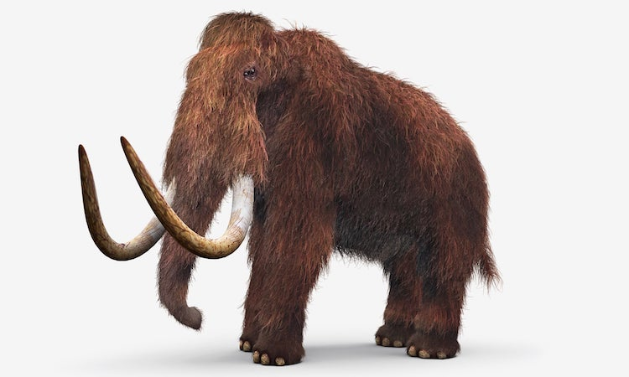
Eğer, bir ekosistemde yaşayan canlıların kendi aralarında ve ayrıca canlılar ile cansızlar arasında, durmadan süregelen çeşitli doğal etkileşimler yok ise, oradaki canlıların nesli, bir kaç kuşak içinde yok olmaya mahkûmdur. Ayrıca, eğer bir tür içinde genetik çeşitlilik yok ise, o tür bir kaç nesil içinde yok olacaktır.

Slide 6
“Nesil tükenme olayı genel bir olay, ama neslini devam ettirebilme ise istisnai bir durumdur”. Öyleyse neden kaygı duyuyoruz?

